Slide 1
Нейронные сети
Основы

Slide 2
Занятие 2
Батчи
Отимизация и регуляризация
Сверточные сети
Архитектуры сверточных сетей
Предобученные модели

Slide 3
Батчи
1

Slide 4
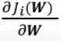
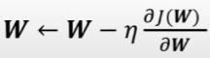
Батчи. Градиентный спуск по 1 точке
Случайно инициализируем веса (например, ~N(0, σ^2))
Повторяем до схождения в минимум:
Выбираем произвольную точку i
Считаем градиент (частные производные по параметрам) по 1 точке
Обновляем веса
Возвращаем веса

Slide 5
Батчи
SGD на 1 точке может не стабильно сходиться
обновление весов затратный процесс
Нет возможности применить модель на всем датасете и посчитать градиент

Slide 6
Батчи
SGD на 1 примере может не стабильно сходиться
обновление весов затратный процесс
Нет возможности применить модель на всем датасете и посчитать градиент
Решение:
Применять модель на наборе обучающих примеров (мини батч)

Slide 7
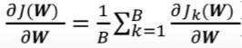
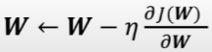
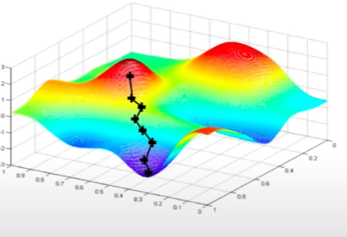
Батчи. Градиентный спуск по батчам
Случайно инициализируем веса (~N(0, σ^2))
Повторяем до схождения в минимум:
Выбираем батч из B точек
Считаем градиент (частные производные по параметрам) по B точкам
Обновляем веса
Возвращаем веса

Slide 8
Батчи. Градиентный спуск по батчам
Благодаря усреднению градиентов алгоритм может стабильнее сходиться
Среднее арифметическое - аддитивная операция, поэтому можно считать градиенты от разных батчей на разных GPU и усреднять их

Slide 9
Батчи. Формирование
Случайно перед началом новой эпохи
Псевдослучайно перед началом новой эпохи

Slide 10
Оптимизация и регуляризация
1

Slide 11
Инициализация весов
Случайно (random) W = k*rand
Плохо, когда много слоев и мы численно начинаем взрываться k*k*k ...
Инициализация Хavier k = 1 / sqrt (кол-во нейронов на входе) w = k * rand(in, out)
Инициализация He k = 1 / sqrt (кол-во нейронов на входе / 2 ) - связано с relu (<0 станет 0) w = k * rand(in, out)

Slide 12
LR Scheduling
Прогрев с малым LR, потом увеличение, потом снижение
Старт с большим LR, потом снижение
Изменение LR по гармоническому закону (CyclicLR)
Уменьшение LR при выходе на плато

Slide 13
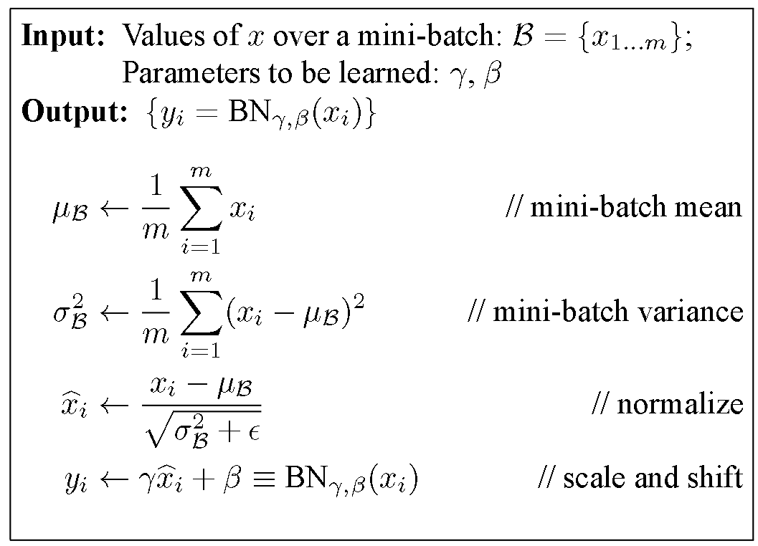
BatchNorm
Для стабильных градиентов хотим +- схожие распределения весов по слоям
Вставляем слой после весов (до активаций) ((не всегда)), который линейно масштабирует их с предсказуемой средней и стандартных отклонений
Пробуем решить vanishing gradient: Протекающий сигнал +- предсказуемого масштаба
На практике добавляют обучаемый множитель
на смещение и ст. отклонение на
каждый слой т.к. это все дифф. функции

Slide 14
BatchNorm
Позволяет стабилизировать сети относительно инициализации, стабилизировать и ускорить тренировку
Во время этапа прогноза используются средние и дисперсия всего набора тренировки. Таким образом слой можно назвать «обучаемым»

Slide 15
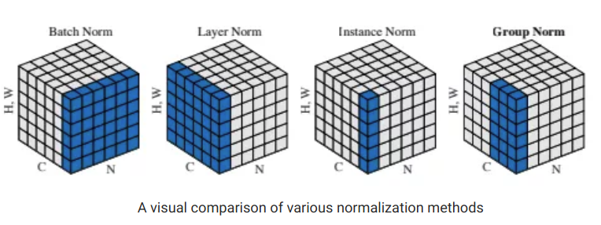
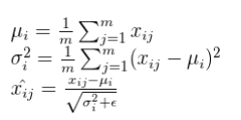
Виды нормализации

Slide 16
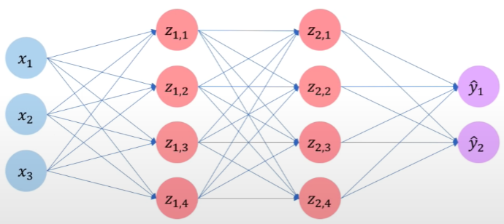
Dropout
Сети с большим числом параметров склонны «выучивать» тренировочный датасет

Slide 17
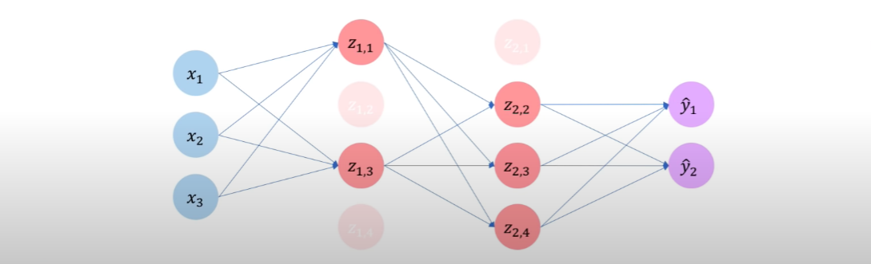
Dropout
Dropout - случайное отключение нейронов с заданной вероятностью p

Slide 18
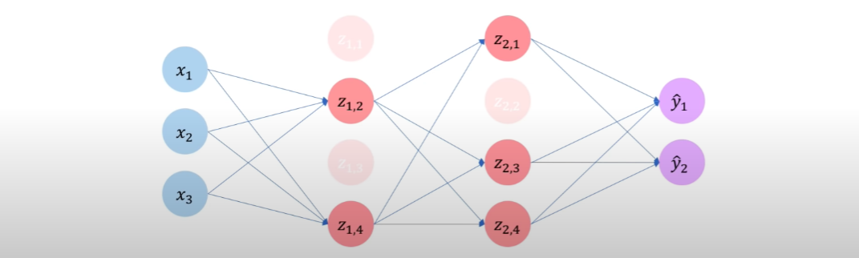
Dropout
На каждой итерации отключаются разные нейроны с заданной вероятностью

Slide 19
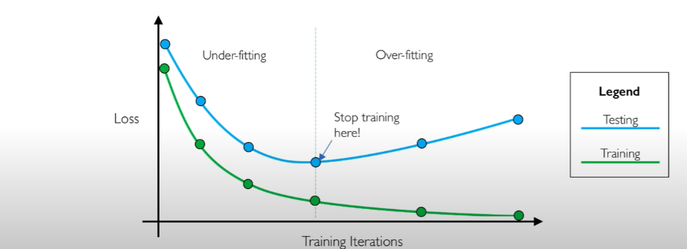
Early stopping
Останавливаем обучение, когда ошибка на валидации перестаа снижатся заданное число шагов

Slide 20
Сверточные сети
1

Slide 21
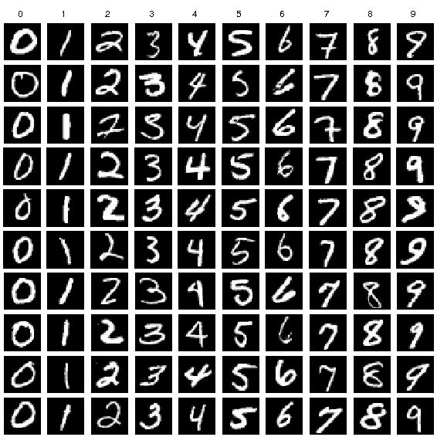
Датасет MNIST
Задача классификации на 10 классов черно-белых изображений размера 32*32

Slide 22
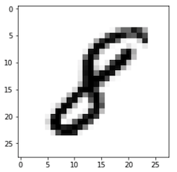
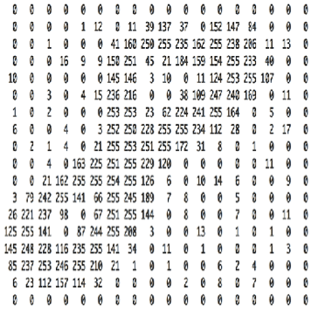
Датасет MNIST
Черно-белая картинка представляется матрицей чисел из отрезка [0, 255] размера 32*32
=
32
32

Slide 23
Классификация полносвязной сетью
слишком много нейронов в 1 слое сети (W * H)
Ломаются пространственные отношения на картинке, которые могли бы помочь сети в задаче классификации

Slide 24
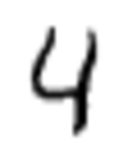

Классификация полносвязной сетью
Что отличает четверку от восьмерки?

Slide 25
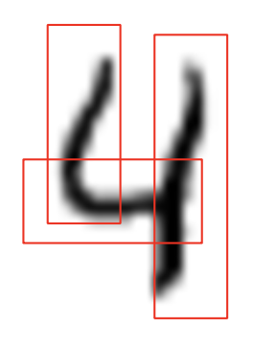
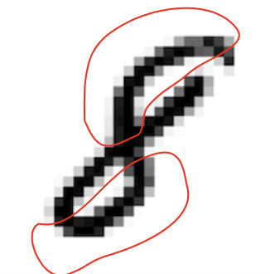
Классификация полносвязной сетью
Что отличает четверку от восьмерки?
У четверки преимущественно горизонтальные и вертикальные линии, у восьмерки линии плавные

Slide 26
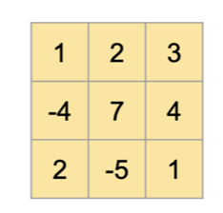
Свертка
Изображение
Ядро (фильтр)
stride - шаг сверки по изображению
padding - заполнение «рамки» вокруг изображения

Slide 27
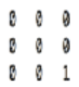
Свертка
1 (stride)
1

Slide 28
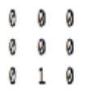
Свертка
1
-5

Slide 29
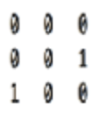
Свертка
1
-5
6

Slide 30
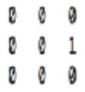
Свертка
1 (stride)
1
-5 6 10 -4 5 -3 -12 7 6 9 -18 -3 9 2 5 -4 0 1
4

Slide 31
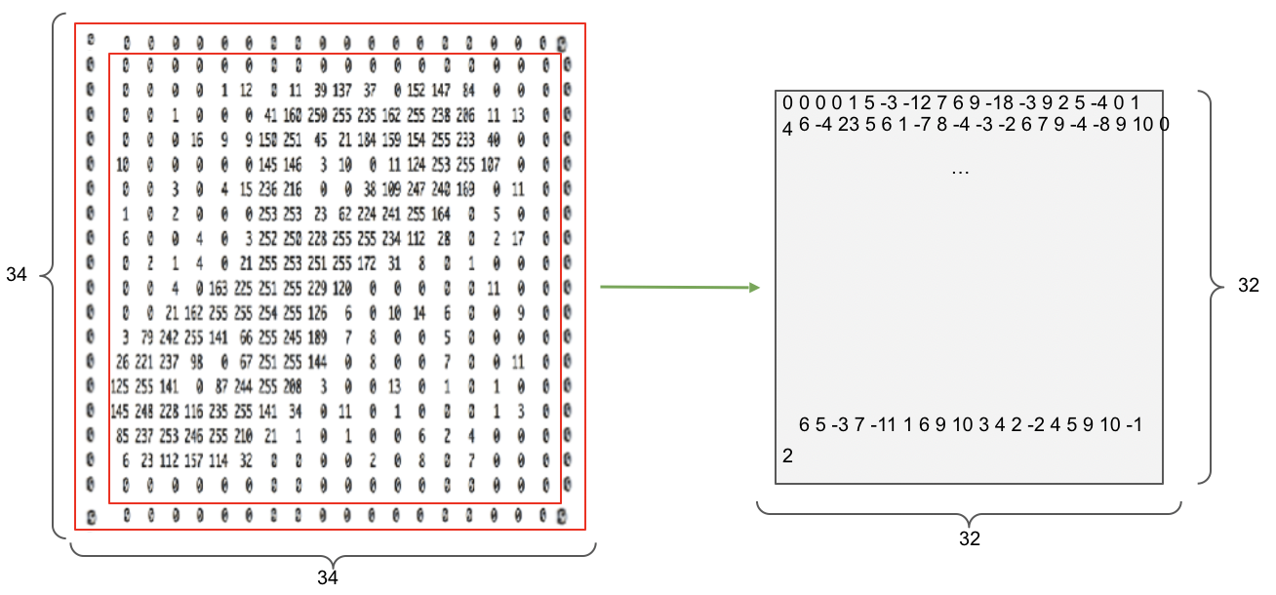
Свертка. Padding

Slide 32
Свертка. Stride

Slide 33
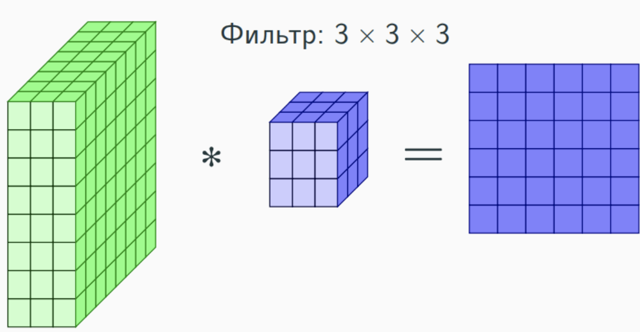
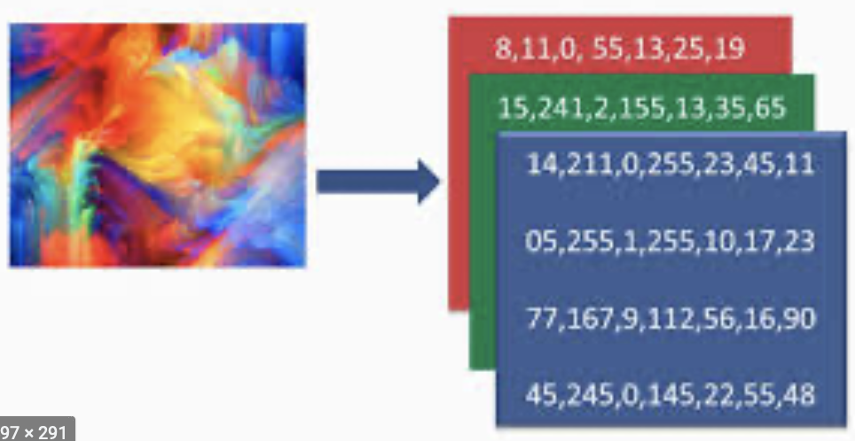
Свертка. Цветные изображения
Цветное (RGB) изображение трехмерное (H*W*3)
3d свертка
Поканальная 2d свертка

Slide 34
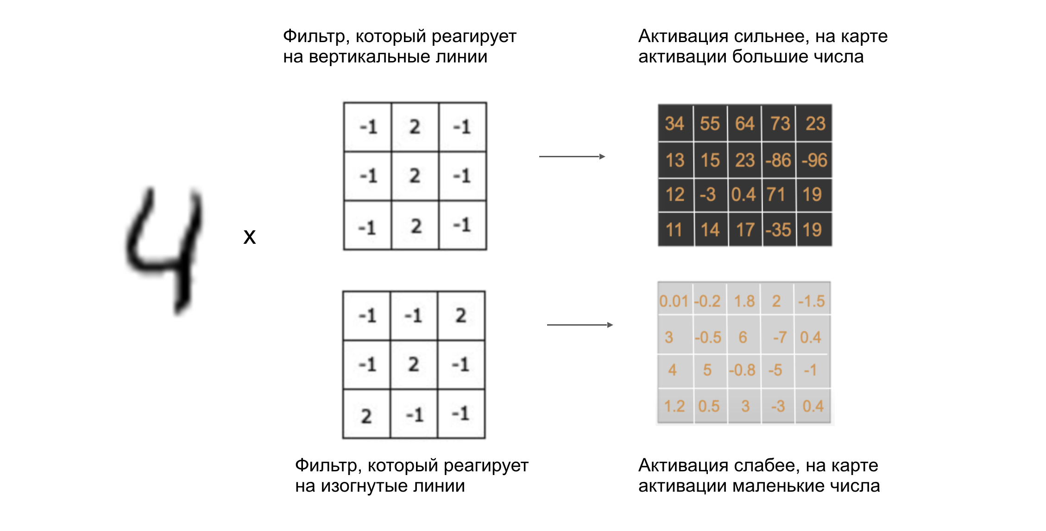
Свертка
Фильтры “реагируют” на паттерны на изображении. Если паттерн присутствует на изображении, то карта активации после соотв. фильтра будет содержать большие числа

Slide 35
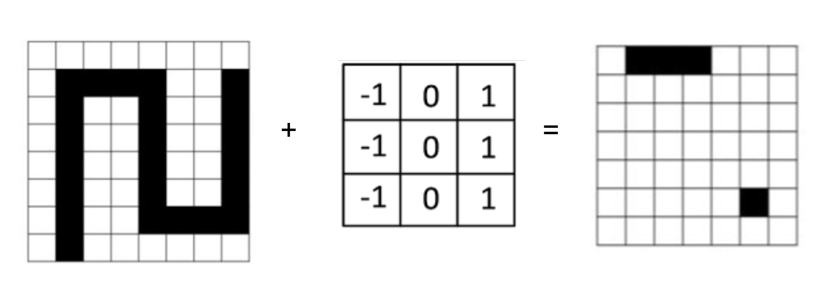
Свертка
Пример фильтра на горизонтальные линии

Slide 36

Свертка
Пример фильтра на вертикальные линии

Slide 37
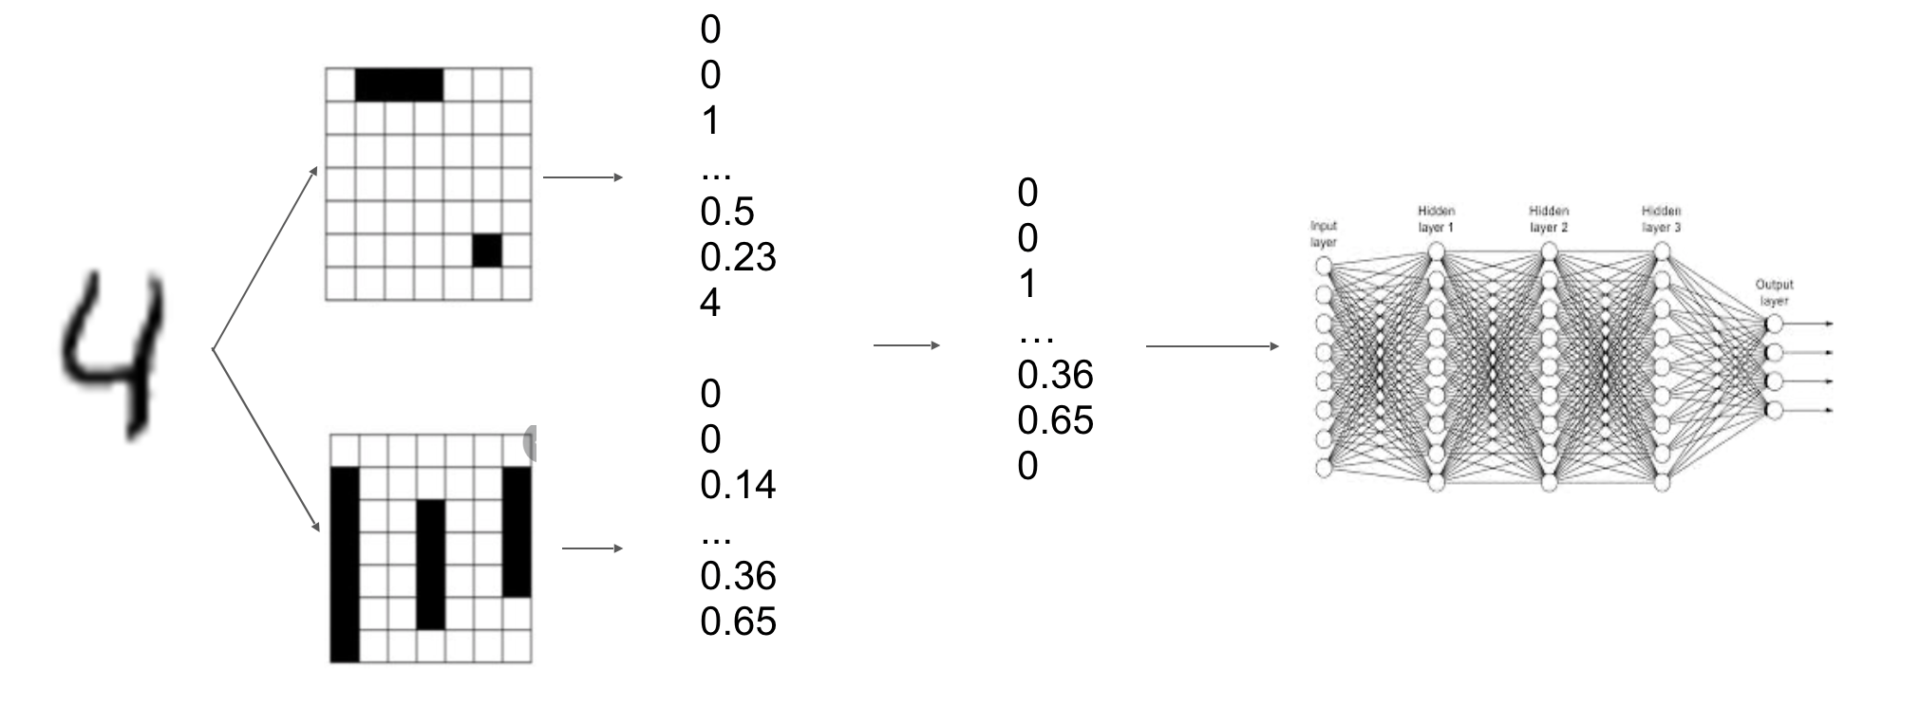
Свертка

Slide 38
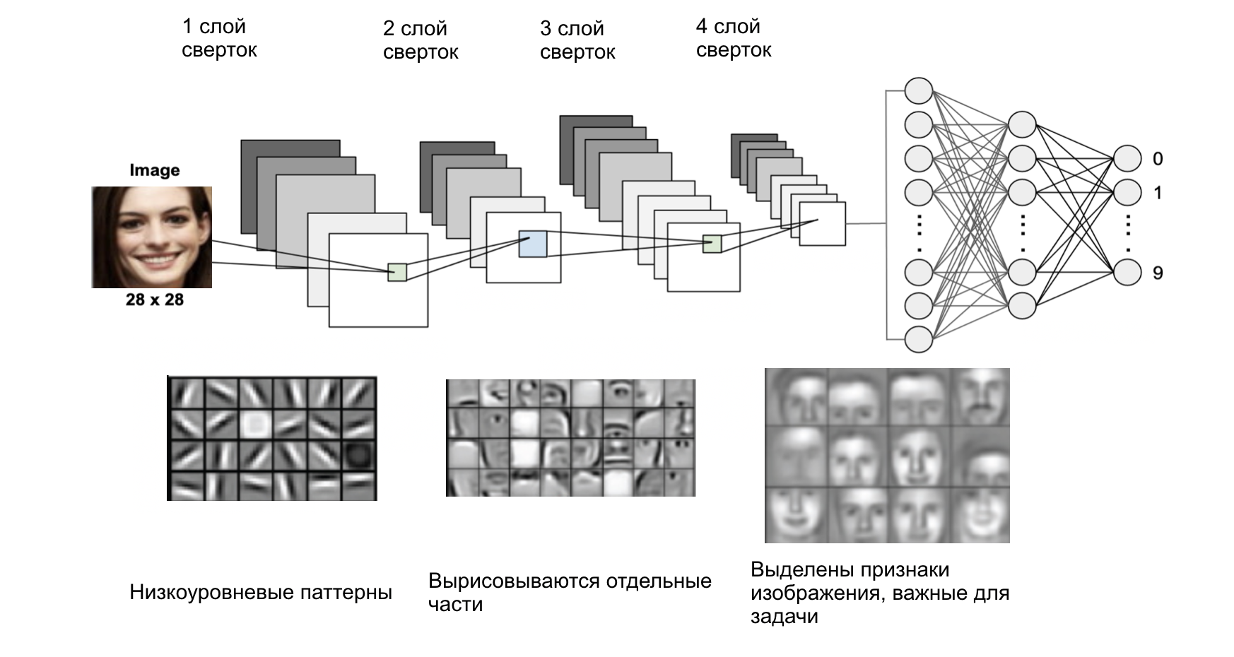
Свертка. Глубокие сверточные сети

Slide 39
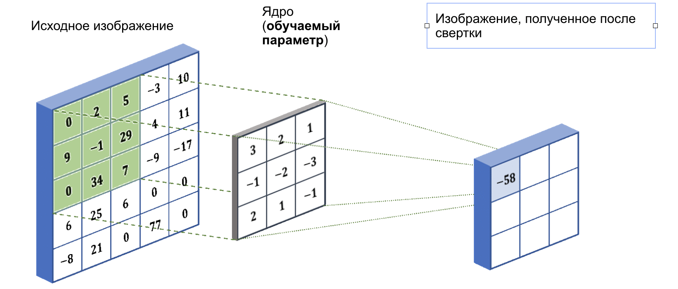
Обучение сверточной сети

Slide 40
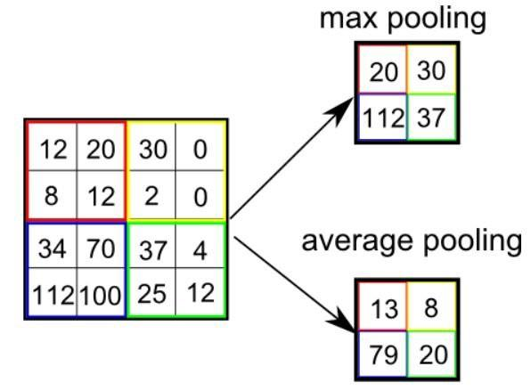
Pooling
Уменьшение размера карт активации
Уменьшение чувствительность к пространственному расположению объектов

Slide 41
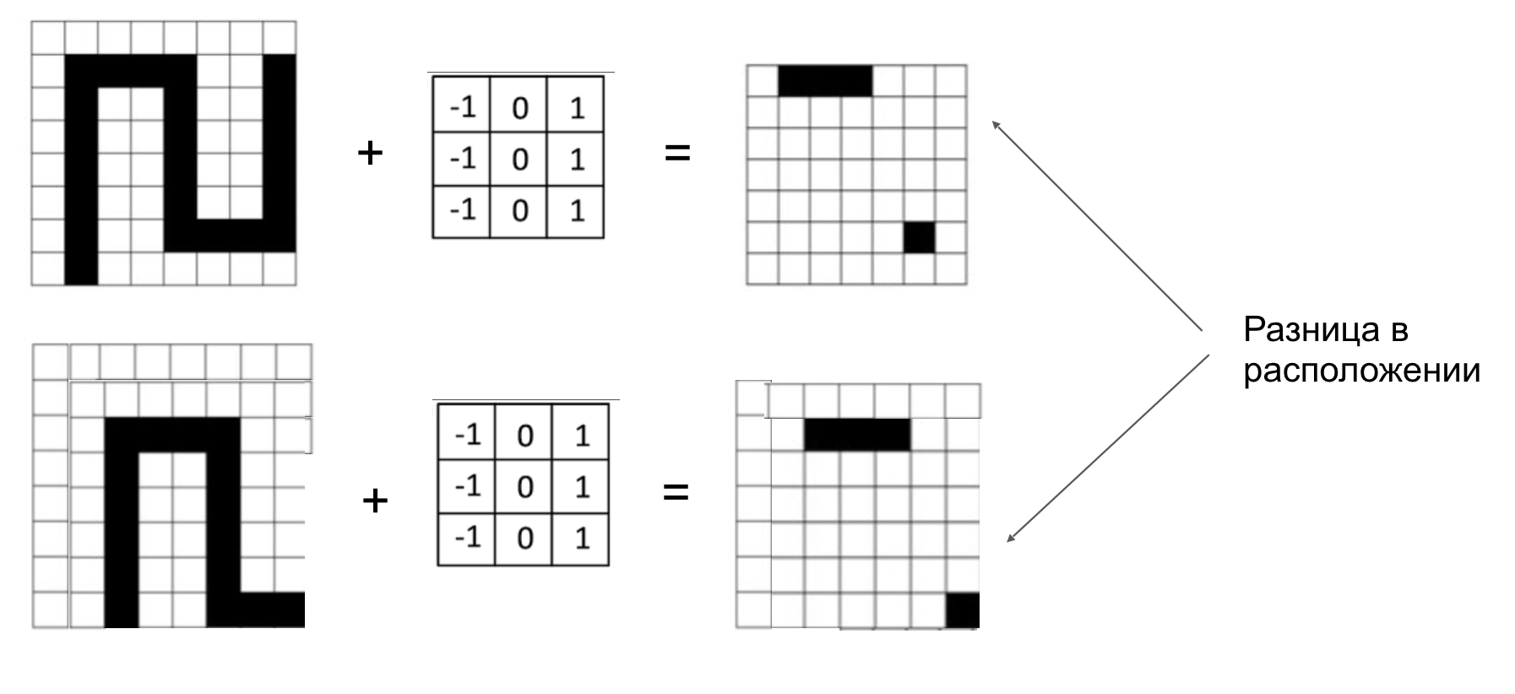
Pooling

Slide 42
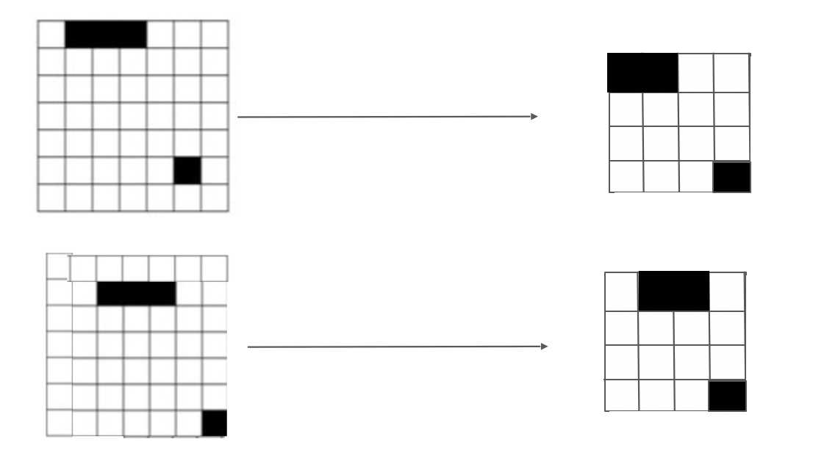
Pooling
С применением MaxPooling

Slide 43
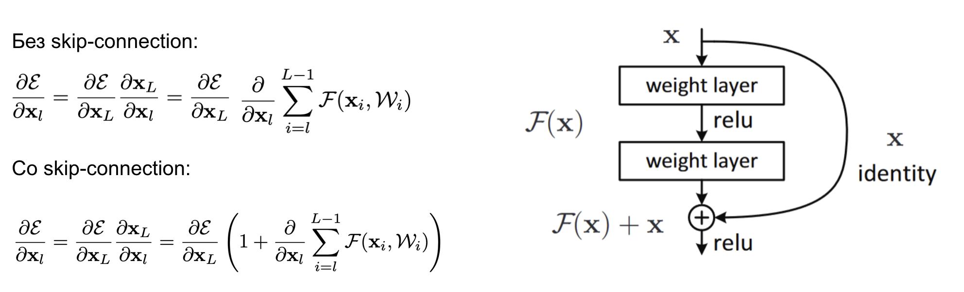
Skip Connection
Идея для борьбы с затухающими градиентами

Slide 44
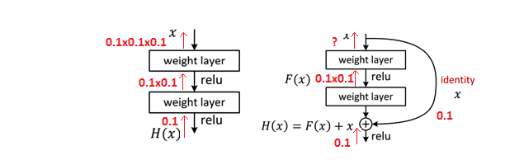
Skip Connection

Slide 45
Skip Connection
0.1x0.1 + 0.1

Slide 46
Архитектуры сверточных сетей
1

Slide 47
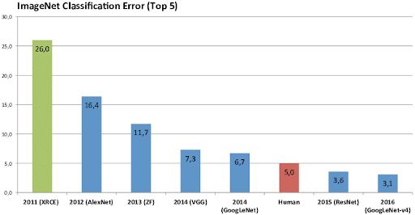

ImageNet

Slide 48
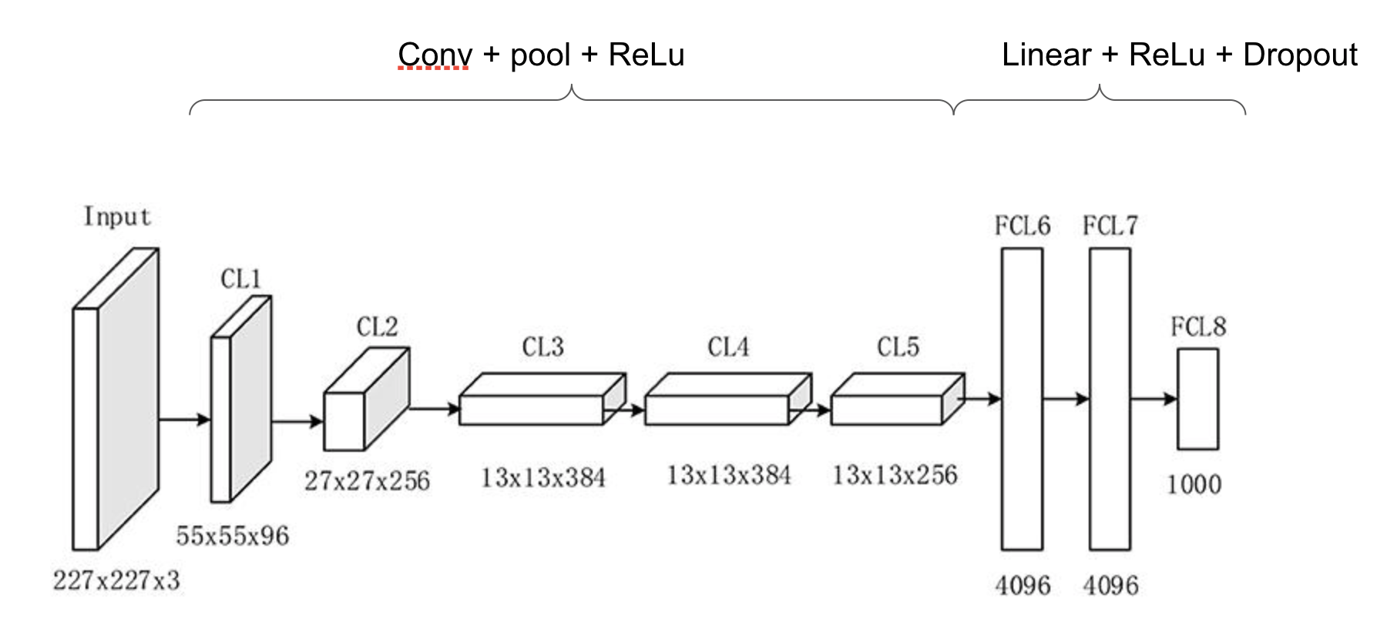
AlexNet

Slide 49
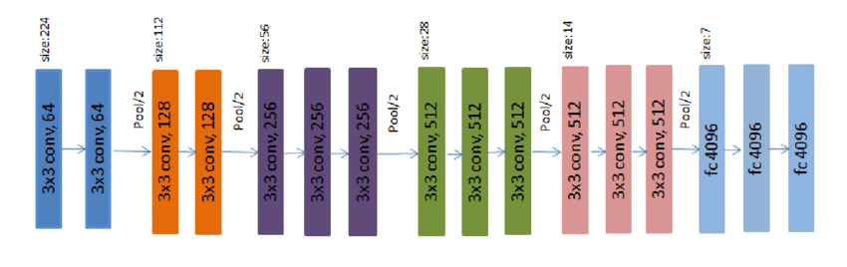
AlexNet -> VGG
conv слои 3х3 (receptive field) - меньше, чем у AlexNet
3 FC слоя

Slide 50
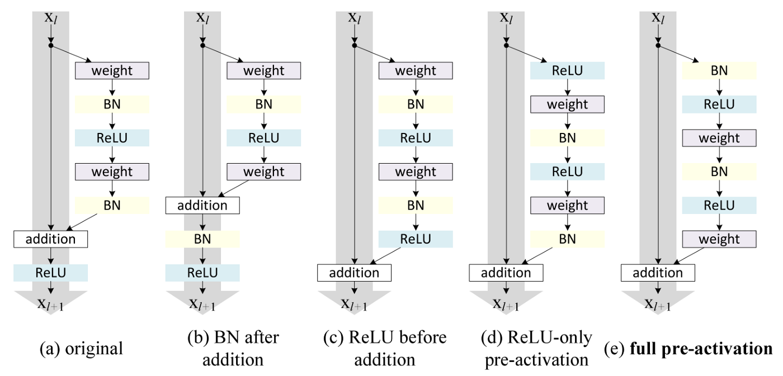
ResNet
Варианты Residual блоков

Slide 51
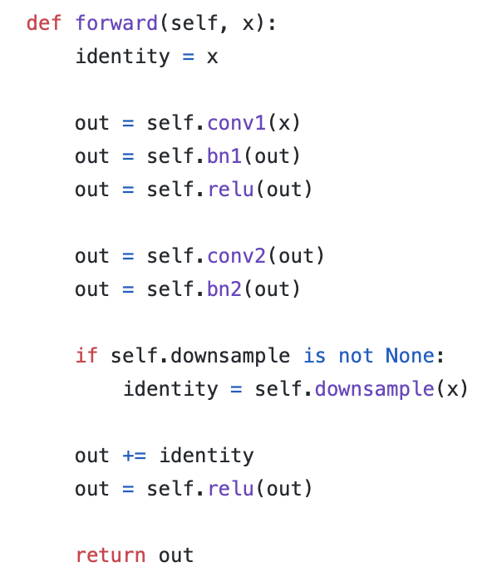
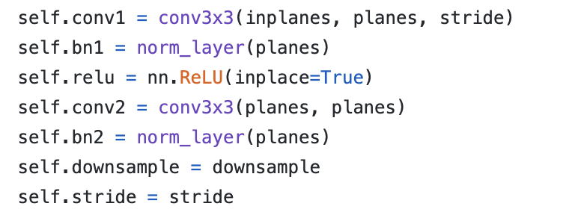
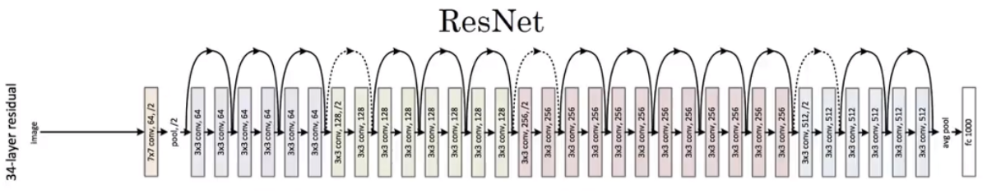
ResNet

Slide 52
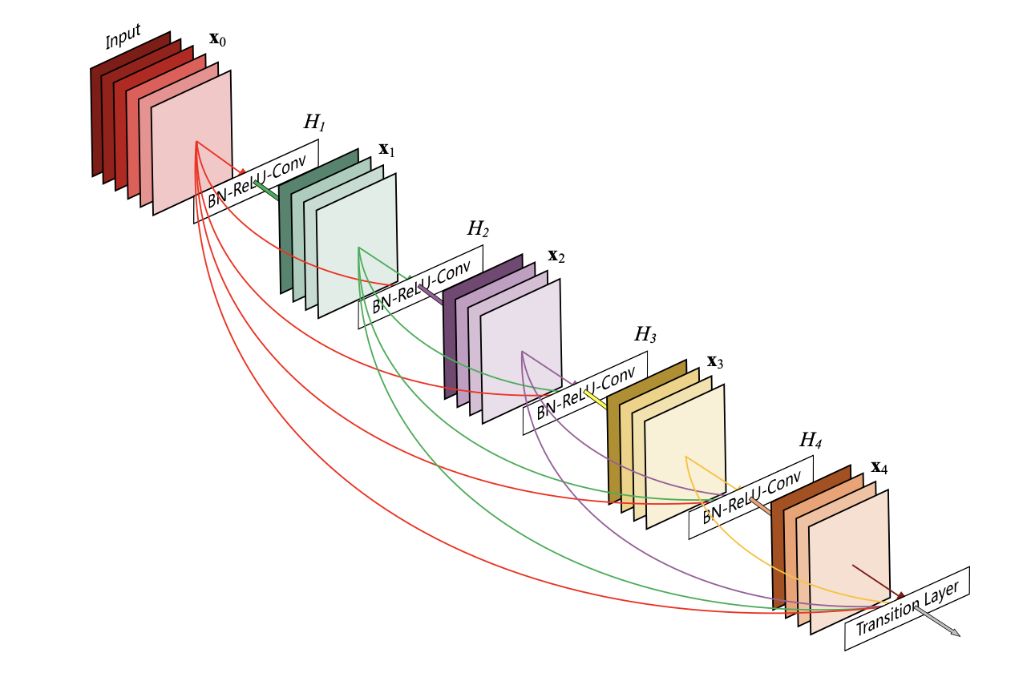
DenseNet
DenseBlock:
Каждый последующий слой сети получает на вход все выходы всех предыдущих сетей

Slide 53
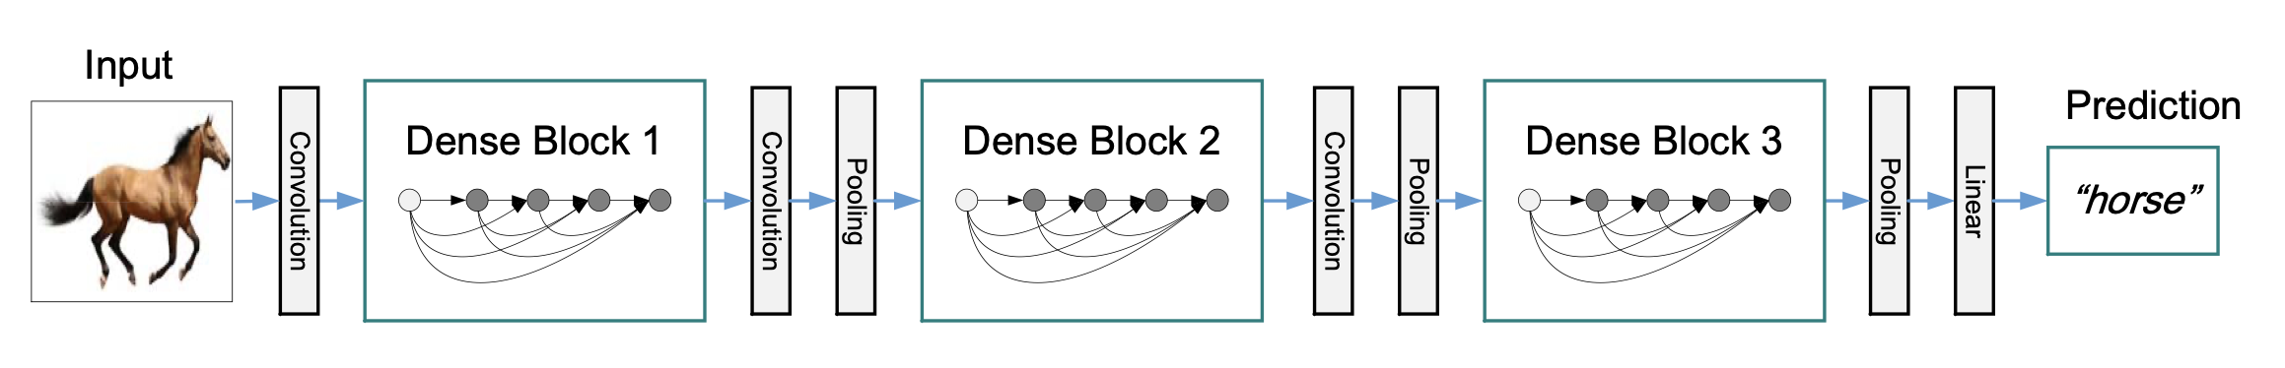
DenseNet
Transition layers:
1x1 conv + pooling, чтобы добиться одинаковой размерности карт активаций на входе каждого dense block’а

Slide 54
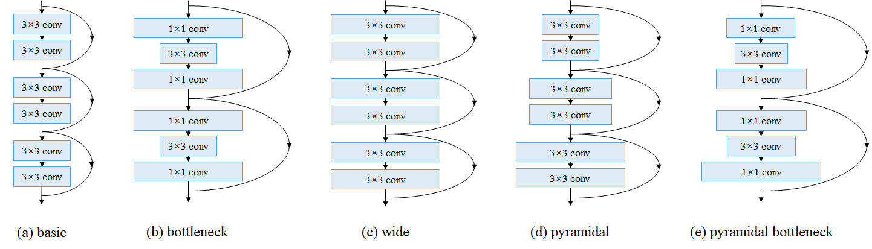
Conv Blocks
ResNet и DenseNet состоят из блоков
Блоки могут любыми

Slide 55
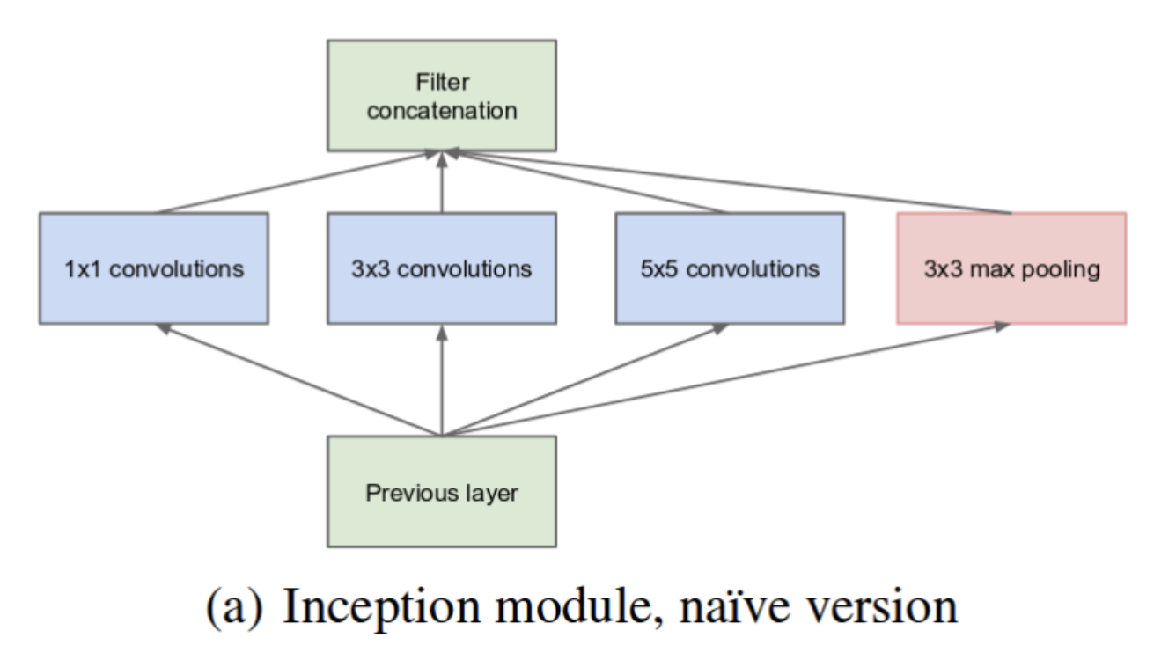
Inception
Идея: сделать несколько сверточные слоев с разными размерами фильтров на одном уровне

Slide 56
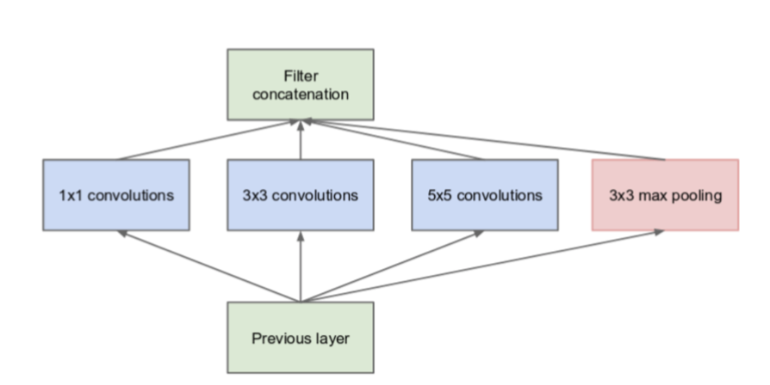
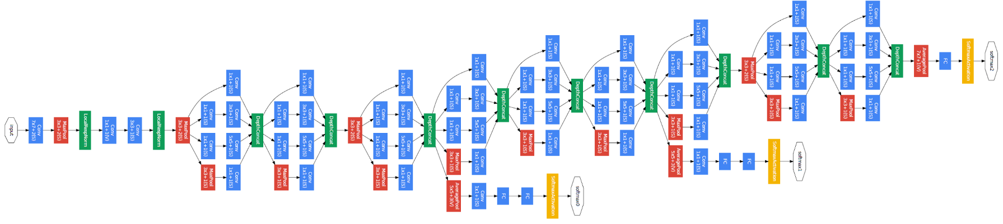
GoogleNet (Inception)

Slide 57
GoogleNet (Inception)
Дополнительные классификаторы для борьбы с затуханием градиентов

Slide 58
Pretrained Models
1

Slide 59
Pretrained Models
Часто размер датасета мал и не позволяет обучить глубокую сеть
Обучение на нем приводит к переобучению модели

Slide 60
Pretrained Models
Часто размер датасета мал и не позволяет обучить глубокую сеть
Обучение на нем приводит к переобучению модели
Решение:
Использовать модель, предобученную на большом датасете

Slide 61
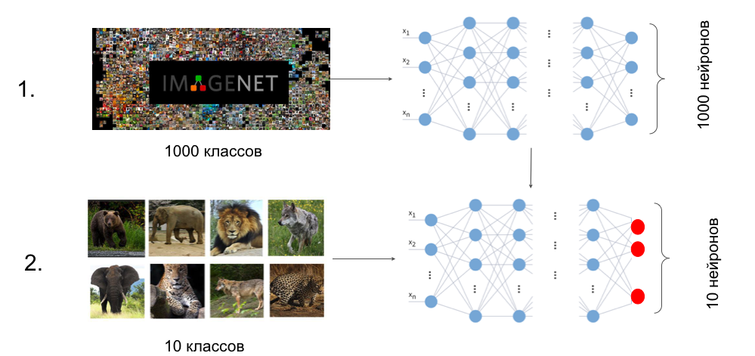
Pretrained Models
Обучаем модель на ImageNet
Дообучаем модель на нашем датасете

Slide 62

Pretrained Models. Freezing weights

Slide 63

Pretrained Models. Freezing weights

Slide 64
Домашнее задание
Обучить полносвязную модель на MNIST
Обучить глубокую сверточную сеть на MNIST
*обучить с нуля глубокую сеть на небольшом датасете. Сравнить результат с дообучением предобученной сети

Slide 65
Спасибо за внимание!

